Slide 1
Analisa dimensi
Metode rayleigh & buckingham

Slide 2
Analisa dimensi
Suatu fenomena dapat dinyatakan sebagai persamaan yang mengandung variabel-variabel tertentu.
Dapat digunakan untuk mencari bentuk persamaan secara lengkap dengan konstantanya.

Slide 3
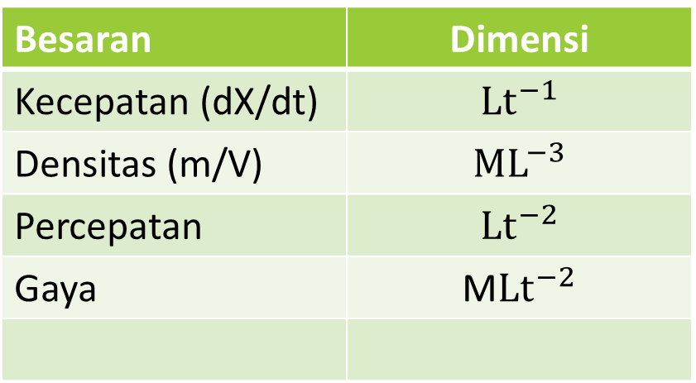
Dimensi primer dan sekunder
Dimensi primer
Dimensi sekunder
Berasal dari besaran primer :
Berasal dari besaran sekunder :
Besaran | Dimensi
Massa | M
Waktu | t
Suhu | T
Panjang | L
Panas | H
Besaran | Dimensi
Kecepatan (dX/dt) | $$Lt^{−1}$$
Densitas (m/V) | $$ML^{−3}$$
Percepatan | $$Lt^{−2}$$
Gaya | M$Lt^{−2}$

Slide 4
Tuliskan dimensi untuk :
Besaran | Simbol | Dimensi
Debit | Q
Laju alir massa | M
Viskositas | μ
Panas jenis | C
Konduktivitas termal | k
Tegangan muka | σ
Koefisien transfer panas | h
Notes:
Viskositas : besarnya gaya yang dibutuhkan untuk menggerakkan satu lapisan fluida dengan kecepatan linier tetap, tiap satuan luas sejarak tertentu dari dinding
Konduktivititas termal : besaran intensif bahan yang menunjukkan kemampuannya untuk menghantarkan panas

Slide 5
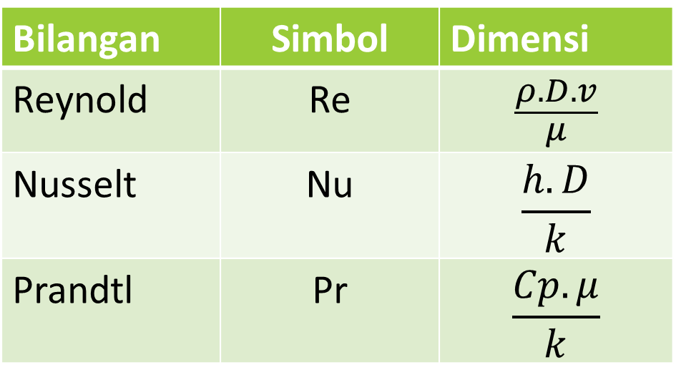
Bilangan tak berdimensi
Dalam analisa dimensi, suatu persamaan dinyatakan dalam bentuk bilangan-bilangan tak berdimensi.
Bilangan tak berdimensi :
Apabila dijabarkan dalam persamaan dimensi dasarnya, perbandingan pembilang dan penyebutnya = 1.
Contoh :
Bilangan | Simbol | Dimensi
Reynold | Re | $$\frac{ρ.D. v}{μ}$$
Nusselt | Nu | $$\frac{h.D}{k}$$
Prandtl | Pr | $$\frac{Cp.μ}{k}$$

Slide 6
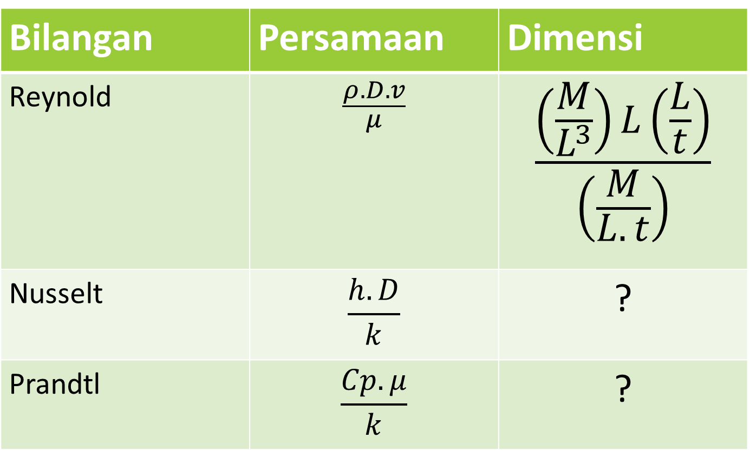
Bilangan | Persamaan | Dimensi
Reynold | $$\frac{ρ.D. v}{μ}$$ | $$\frac{\left(\frac{M}{L^{3}}\right)L\left(\frac{L}{t}\right)}{\left(\frac{M}{L.t}\right)}$$
Nusselt | $$\frac{h.D}{k}$$ | ?
Prandtl | $$\frac{Cp.μ}{k}$$ | ?

Slide 7
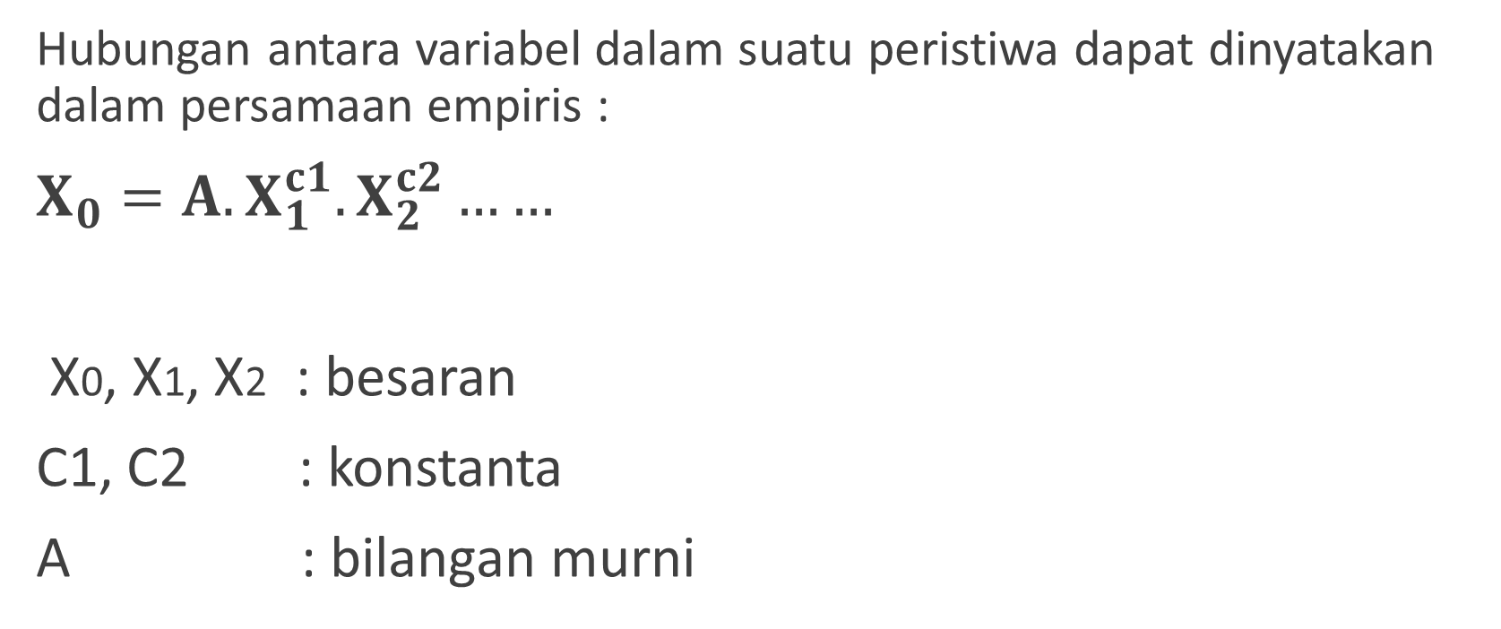
Penyelesaian analisa dimensi
Hubungan antara variabel dalam suatu peristiwa dapat dinyatakan dalam persamaan empiris :
$X_{0}=A.X_{1}^{c1}.X_{2}^{c2}……$
X0, X1, X2 : besaran
C1, C2 : konstanta
A : bilangan murni

Slide 8
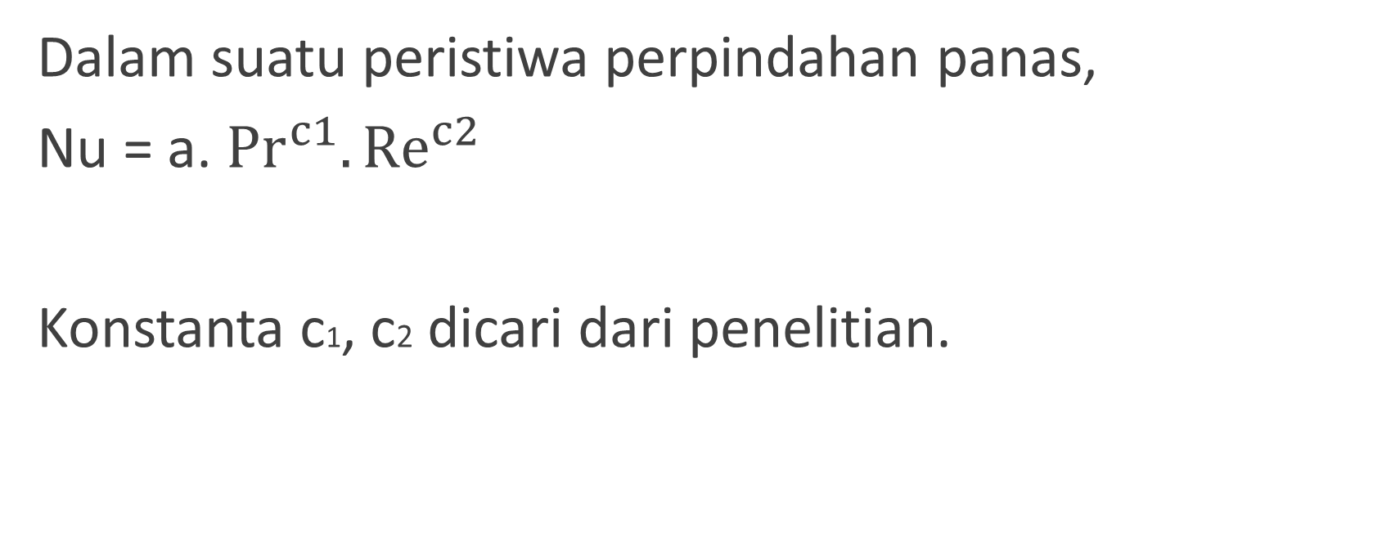
Contoh :
Dalam suatu peristiwa perpindahan panas,
Nu = a. ${Pr}^{c1}.{Re}^{c2}$
Konstanta c1, c2 dicari dari penelitian.

Slide 9
Langkah-langkah penyelesaian analisa dimensi
Cari variabel yang berpengaruh
Tuliskan hubungan fungsionalnya
Tuliskan parameter π sbg suatu pangkat tak diketahui
Untuk tiap π, tuliskan pangkatnya hingga pangkat masing-masing dimensi = 0
Selesaikan secara serentak
Masukkan kembali pangkat/konstanta utk memperoleh parameter π tak berdimensi

Slide 10
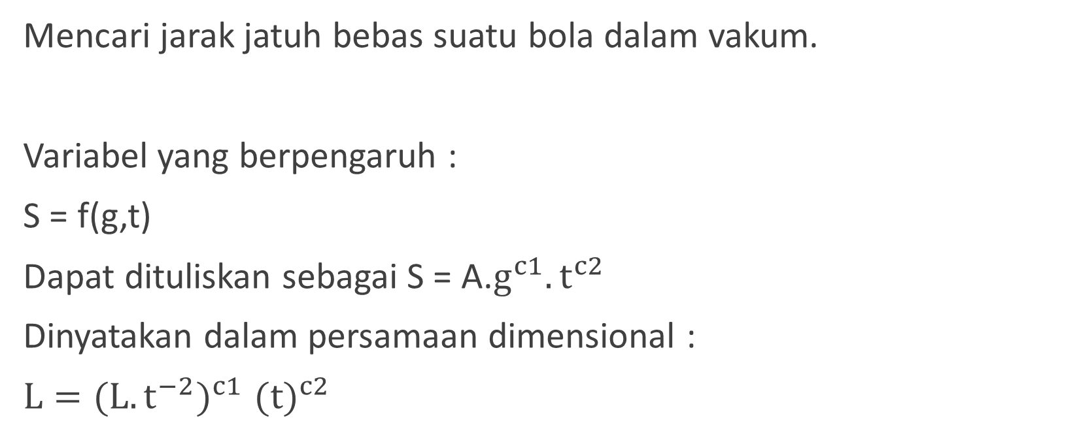
Contoh 1:
Mencari jarak jatuh bebas suatu bola dalam vakum.
Variabel yang berpengaruh :
S = f(g,t)
Dapat dituliskan sebagai S = A.$g^{c1}.t^{c2}$
Dinyatakan dalam persamaan dimensional :
$L{=(L.t^{−2})}^{c1}{(t)}^{c2}$

Slide 11
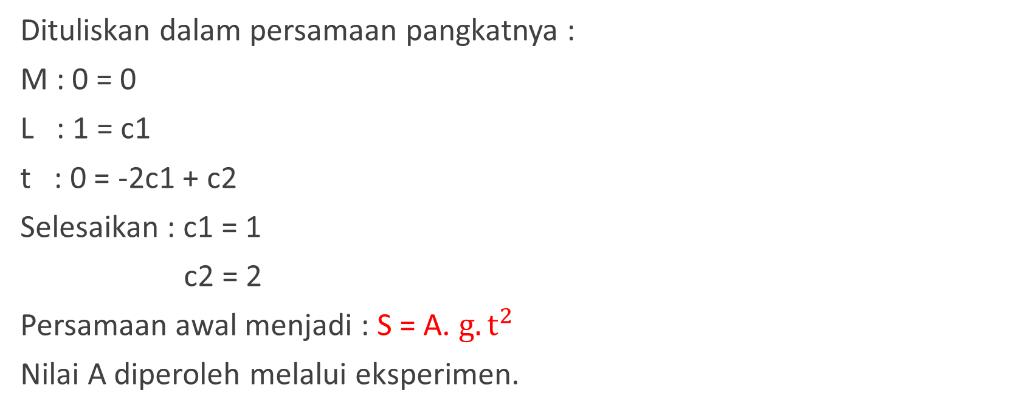
lanjutan
Dituliskan dalam persamaan pangkatnya :
M : 0 = 0
L : 1 = c1
t : 0 = -2c1 + c2
Selesaikan : c1 = 1
c2 = 2
Persamaan awal menjadi : S = A. $g.t^{2}$
Nilai A diperoleh melalui eksperimen.

Slide 12
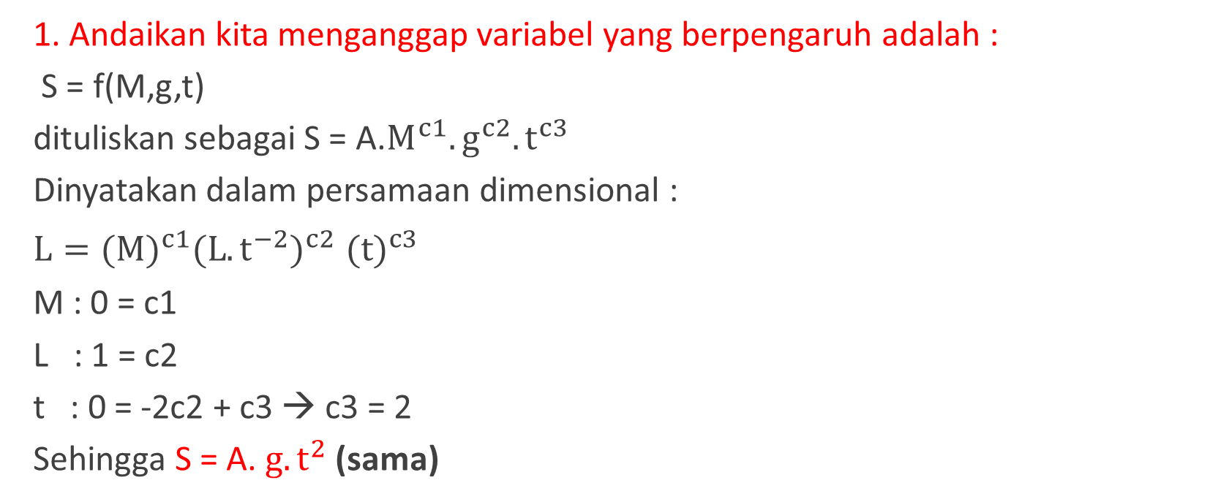
Perhatikan kesalahan-kesalahan berikut :
1. Andaikan kita menganggap variabel yang berpengaruh adalah :
S = f(M,g,t)
dituliskan sebagai S = A.${M^{c1}.g}^{c2}.t^{c3}$
Dinyatakan dalam persamaan dimensional :
$L{={(M)}^{c1}(L.t^{−2})}^{c2}{(t)}^{c3}$
M : 0 = c1
L : 1 = c2
t : 0 = -2c2 + c3 → c3 = 2
Sehingga S = A. $g.t^{2}$ (sama)

Slide 13
Perhatikan kesalahan-kesalahan berikut :
2. Andaikan kita menganggap variabel yang berpengaruh adalah :
S = f (t)
dituliskan sebagai S = A.${t^{c1} }^{}$
Dinyatakan dalam persamaan dimensional :
$L{={(t)}^{c1}}^{}$
M : 0 = 0
L : 1 = 0 (sebuah ketidakbolehjadian)
t : 0 = c1
Sehingga persamaan tidak bisa diselesaikan.

Slide 14
Bagaimana bila variabel yang dipilih salah?

Slide 15
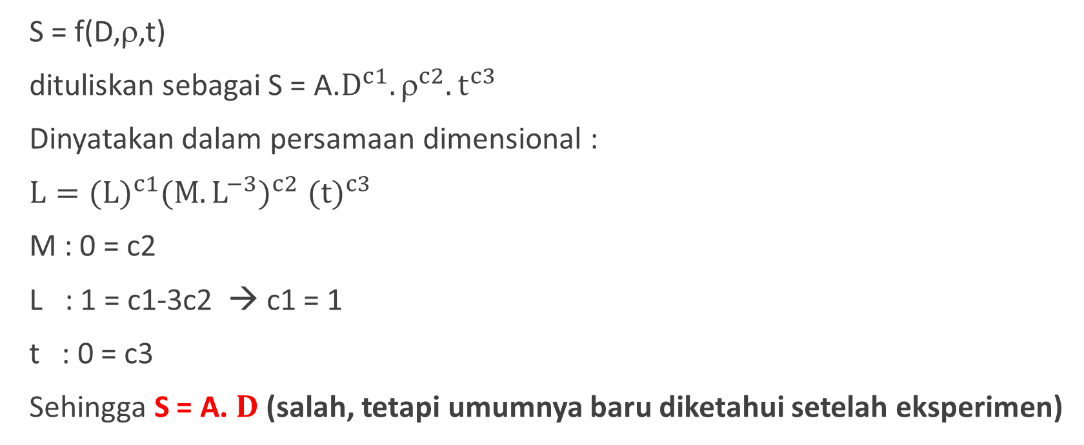
Misal :
S = f(D,ρ,t)
dituliskan sebagai S = A.${D^{c1}.}^{c2}.t^{c3}$
Dinyatakan dalam persamaan dimensional :
$L{={(L)}^{c1}(M.L^{−3})}^{c2}{(t)}^{c3}$
M : 0 = c2
L : 1 = c1-3c2 → c1 = 1
t : 0 = c3
Sehingga S = A. $D$ (salah, tetapi umumnya baru diketahui setelah eksperimen)

Slide 16
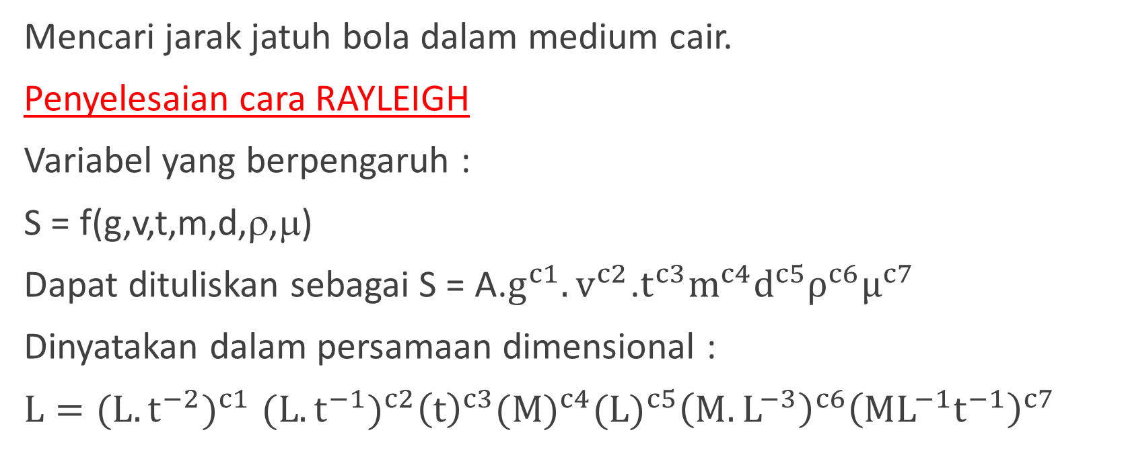
Contoh 2:
Mencari jarak jatuh bola dalam medium cair.
Penyelesaian cara RAYLEIGH
Variabel yang berpengaruh :
S = f(g,v,t,m,d,ρ,μ)
Dapat dituliskan sebagai S = A.$g^{c1}.v^{c2}$.$t^{c3}m^{c4}d^{c5}ρ^{c6}μ^{c7}$
Dinyatakan dalam persamaan dimensional :
$L{=(L.t^{−2})}^{c1}{(L.t^{−1})}^{c2}{\left(t\right)}^{c3}{(M)}^{c4}{(L)}^{c5}{\left({M.L}^{−3}\right)}^{c6}{\left(ML^{−1}t^{−1}\right)}^{c7}$

Slide 17
lanjutan
Dituliskan dalam persamaan pangkatnya :
M : 0 = c4 + c6 + c7 1)
L : 1 = c1 + c2 + c5 - 3c6 - c7 2)
t : 0 = -2c1 - c2 + c3 - c7 3)
Terdapat 3 persamaan dengan 7 bilangan unknown.
Sehingga 3 bilangan harus dinyatakan dalam 4 bilangan lainnya.

Slide 18
lanjutan:
Misal dipilih 3 bilangan (c1, c2, c7) dinyatakan dalam 4 bilangan lainnya (c3, c4, c5, c6) :
c7 = -c4 – c6 1)
1 = c1 + c2 + c5 - 3c6 - c7 2)
c1 = 1 - c2 - c5 + 3c6 +(-c4-c6) = 1 – c2 – c4 - c5 +2c6 2a)
0 = -2c1 - c2 + c3 - c7 3)
c2 = -2c1 + c3 – (-c4-c6) 3a)
Masukkan persamaan 2a) ke 3a)

Slide 19
lanjutan
C1 = 1 – (-2c1 + c3 – c7) – c4 - c5 +2c6
= 1 + 2c1 – c3 + c7 –c4 – c5 + 2c6
C1 = c3 – (-c4-c6) + c4 + c5 – 2c6 - 1
c1 = c3 + 2c4 + c5 – c6 -1
c2 = -2c1 + c3 + c4 +c6 = - 2(c3 + 2c4 + c5 – c6 -1) + c3 +c4+c6
c2 = - c3 – 3c4 – 2c5 + 3c6 +2

Slide 20
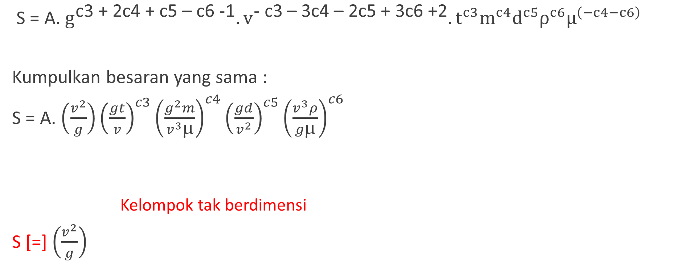
lanjutan
S = A. $g^{\text{c}\text{3 + 2}\text{c}\text{4 + }\text{c}\text{5 – }\text{c}\text{6 −1}}.v^{\text{− }\text{c}\text{3 – 3}\text{c}\text{4 – 2}\text{c}\text{5 + 3}\text{c}\text{6 +2}}.t^{c3}m^{c4}d^{c5}ρ^{c6}μ^{\left(−c4−c6\right)}$
Kumpulkan besaran yang sama :
S = A. $\left(\frac{v^{2}}{g}\right){\left(\frac{gt}{v}\right)}^{c3}{\left(\frac{g^{2}m}{v^{3}μ}\right)}^{c4}{\left(\frac{gd}{v^{2}}\right)}^{c5}{\left(\frac{v^{3}ρ}{gμ}\right)}^{c6}$
Kelompok tak berdimensi
S [=] $\left(\frac{v^{2}}{g}\right)$

Slide 21
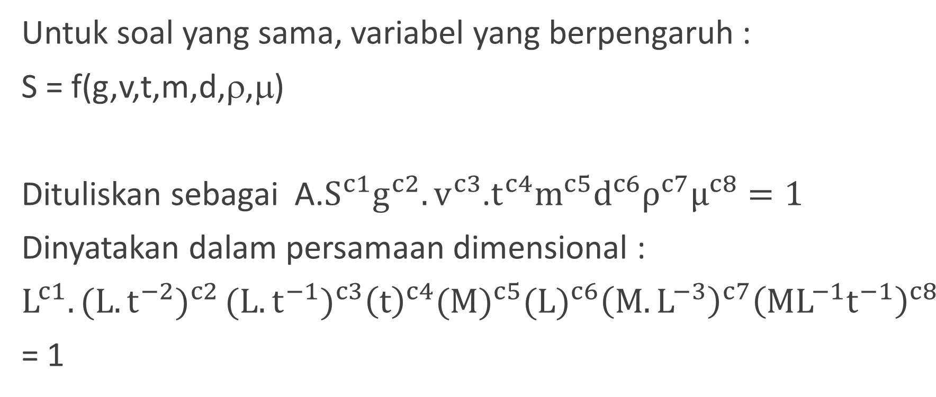
Penyelesaian cara BUCKINGHAM
Untuk soal yang sama, variabel yang berpengaruh :
S = f(g,v,t,m,d,ρ,μ)
Dituliskan sebagai A.${S^{c1}g}^{c2}.v^{c3}$.$t^{c4}m^{c5}d^{c6}ρ^{c7}μ^{c8}=1$
Dinyatakan dalam persamaan dimensional :
$L^{c1}{.(L.t^{−2})}^{c2}{(L.t^{−1})}^{c3}{\left(t\right)}^{c4}{(M)}^{c5}{(L)}^{c6}{\left({M.L}^{−3}\right)}^{c7}{\left(ML^{−1}t^{−1}\right)}^{c8}$
= 1

Slide 22
lanjutan
M : c5 + c7 + c8 = 0 1)
L : c1 + c2 + c3 + c6 - 3c7 – c8 = 0 2)
t : -2c2 – c3 + c4 – c8 = 0 3)
Ada 3 persamaan dengan 8 bilangan unknown.
3 bilangan dinyatakan sebagai fungsi bilangan lainnya.
Dipilih : c3, c4, c5 dengan syarat nilai determinannya ≠ 0

Slide 23
lanjutan
0 0 1 0 0 1 0 0 1 0 0 1
1 0 0 = 1 0 0 + 1 0 0 + 1 0 0
-1 1 0 -1 1 0 -1 1 0 -1 1 0
Nilai determinannya : 0(0 -0)+0(0-0)+1(1-0) = 1 ≠ 0 (boleh dipakai)
M : c5 + c7 + c8 = 0 1)
L : c1 + c2 + c3 + c6 - 3c7 – c8 = 0 2)
t : -2c2 – c3 + c4 – c8 = 0 3)
c3
c4
c5
1)
2)
3)

Slide 24
lanjutan
Dibuat kelompok tak berdimensi :
c1 = 1 c2 = 0 c6 = 0 c7 = 0 c8 = 0
Isikan dalam persamaan 1) – 3) di atas dan dicari c3, c4, c5:
M : c5 + c7 + c8 = 0 → c5 = 0
L : c1 + c2 + c3 + c6 - 3c7 – c8 = 0 → 1 + c3 = 0 → c3 = -1
t : -2c2 – c3 + c4 – c8 = 0 → -c3 + c4 = 0 → c4 =-1

Slide 25
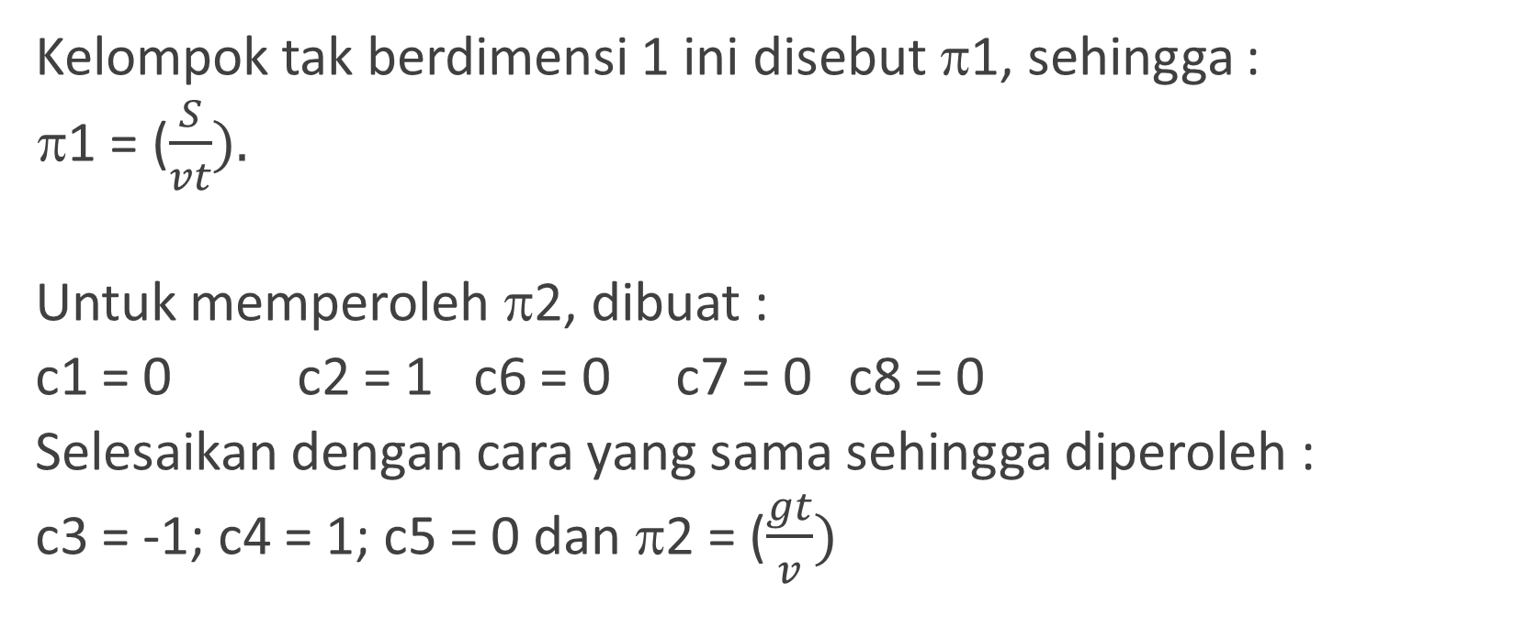
lanjutan
Kelompok tak berdimensi 1 ini disebut π1, sehingga :
π1 = ($\frac{S}{vt}).$
Untuk memperoleh π2, dibuat :
c1 = 0 c2 = 1 c6 = 0 c7 = 0 c8 = 0
Selesaikan dengan cara yang sama sehingga diperoleh :
c3 = -1; c4 = 1; c5 = 0 dan π2 = ($\frac{gt}{v})$

Slide 26
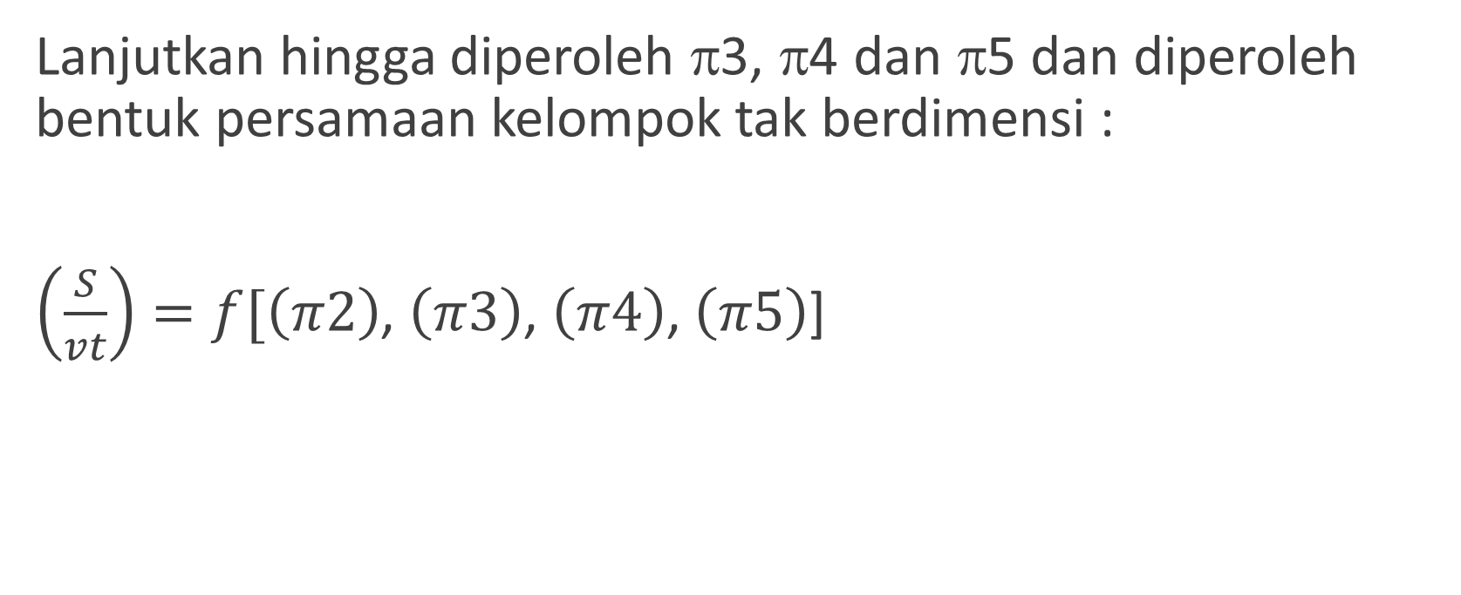
Lanjutkan hingga diperoleh π3, π4 dan π5 dan diperoleh bentuk persamaan kelompok tak berdimensi :
$\left(\frac{S}{vt}\right)=f[\left(π2\right)$, $\left(π3\right)$, $\left(π4\right)$, $\left(π5\right)$]

Slide 27
Latihan Soal
Pada proses mixing suatu campuran cairan dalam tangki tanpa bafel, besarnya daya impeller (Power impeller, P, J/s) dipengaruhi oleh diameter impeller (D, m), kecepatan putar impeller, rps, rotasi per sekon (N, 1/s), sifat fisis campuran berupa densitas (ρ, kg/m³) dan viskositas (μ, kg/m.s) dan percepatan gravitasi (g, m/s²).
Buatlah suatu analisis dimensi untuk mendapatkan hubungan variabel-variabel tersebut dalam bentuk bilangan tidak berdimensi. Catatan : boleh menggunakan salah satu cara ini : π Buckingham atau Rayleigh.

